Slide 1
Основные подходы к представлению результатов аналитических исследований для массового читателя
Учебный курс
«Национальные экзамены и мониторинги образовательных достижений школьников: роль и место в национальной системе оценки качества образования»
25-28 сентября 2012 года, г. Минск
Тюрина Наталья Владимировна
заместитель руководителя Центра социальных рейтингов РИА Новости
(с использованием материалов Студии Инфографики РИА Новости)

Slide 2
Что важно понимать, готовя результаты аналитических исследований для публикации в СМИ
Кто будет читателем этих материалов?
Какая информация для него значима?
Что вы хотите сказать ему?
Какую реакцию (сценарий его действий) по итогам прочтения им этих материалов вы ожидаете?

Slide 3
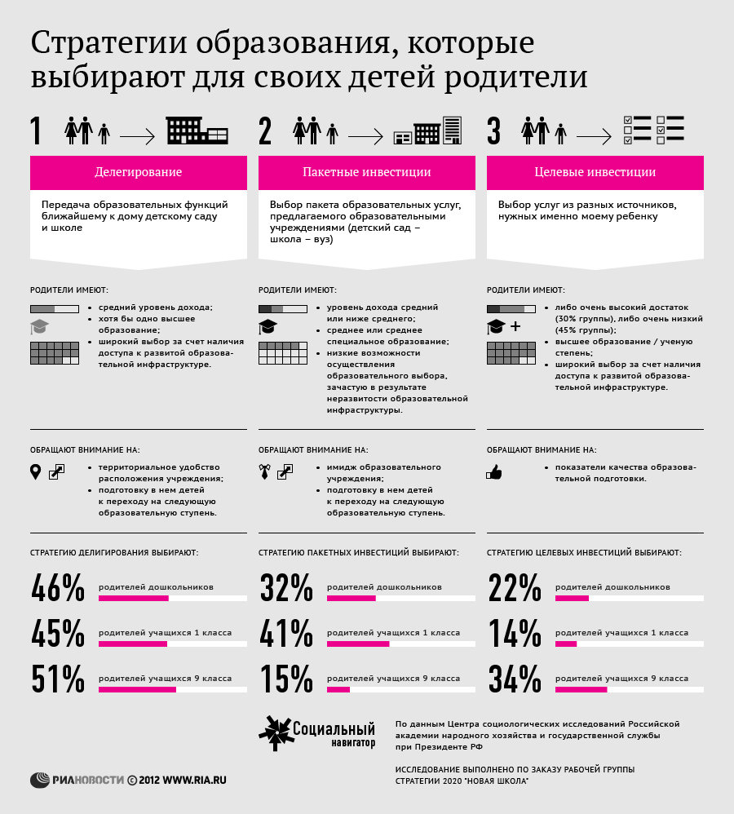
Кому и зачем нужны эти материалы?

Slide 4
Сегодня мы
на примере исследования «Портрет московского первоклассника» обсудим логику организации таких исследований
рассмотрим возможные форматы представления результатов таких исследования

Slide 5
Шаг 1
Определение целевой аудитории исследования
Разработка Концепции исследования

Slide 6
Для этого нам нужно ответить на вопрос: Портрет первоклассника – кому и зачем нужно это исследование?
Открытое обсуждение опыта участников курса:
Проводите ли вы входящий мониторинг учащихся первых классов?
Почему вы это делаете?
Как вы это делаете?
Какие сюжеты рассматриваете?

Slide 7
Портрет первоклассника –зачем мы делали это исследование?
Мы хотели увидеть какие дети (с какими характеристиками приходят к нам в первый класс)
Мы хотели увидеть какие факторы и условия формируют (влияют) характеристики, с которыми приходят в школу первоклассники
Мы хотели увидеть, что происходит в школе (классе) с детьми в рамках первого года обучения
Мы хотели рассказать родителям о наших наблюдениях, чтобы повлиять на их выбор образовательной траектории своего ребенка

Slide 8
Шаг 2
Разработка методики исследования
Разработка инструментария исследования (включая этап пилотирования и апробации)

Slide 9
Шаг 3
Разработка Концепции представления результатов исследования
Определение форматов и механизмов (для разных целевых групп – разные)

Slide 10
Какие форматы и механизмы представления вы считаете наиболее эффективными?
Для управленцев?
Для педагогов?
Для экспертов?
Для родителей?
Какие сюжеты рассматриваете?

Slide 11
Результаты аналитических исследований для массового читателя представляются (примеры даны в раздатке)
В виде новостей
В виде интервью
В виде аналитических статей
В виде инфографик
В виде мультимедийных статей

Slide 12
Что такое инфографика?
— это графический способ подачи информации, данных и знаний
Правила подготовки на основе текстов:
Инфографика как графический рассказ
В основе принцип 5 W («пять почему?»)
Правила сбора информации для подготовки ТЗ
Обязательное форматирование текстовой информации

Slide 14
О чем важно помнить, делая свой выбор
что мы отвечаем за точность и достоверность представляемых данных (при представлении данных на массовую аудиторию нет права на ошибку)
что мы можем говорить только о явлениях, не о гипотезах
что представляя результаты исследований массовому читателю мы меняем реальность, но если этого не делаем мы – значит информация будет браться из других и не всегда профессиональных источников

Slide 15
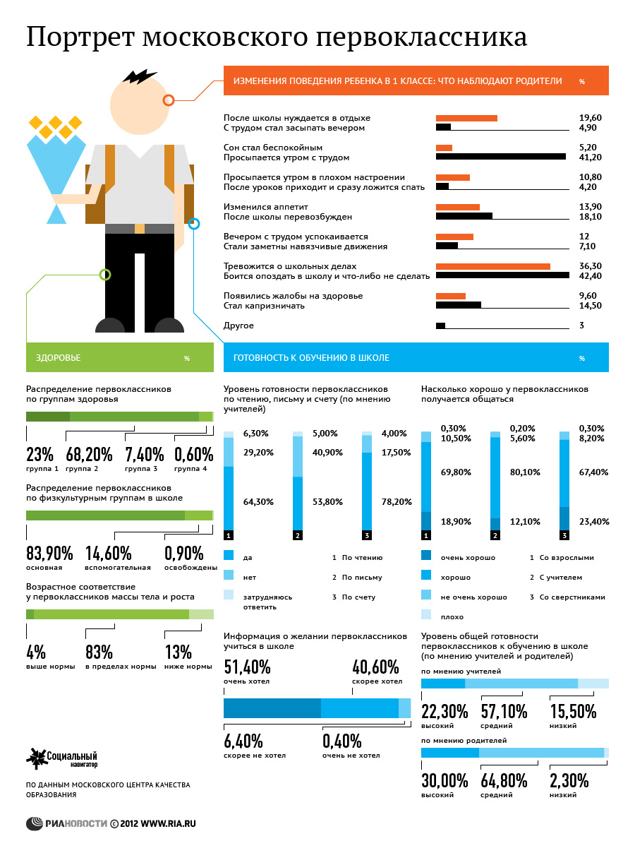
Задание:

Slide 16
СПАСИБО ЗА ВНИМАНИЕ!
Наталья Тюрина
Заместитель Руководителя Раб. тел.: 8 (495) 645-6601 доб. 7618 Моб. тел.: 8-968-766-9053 E-mail: nv.tyurina@rian.ru
rtc.imerae@gmail.com
WWW.RTC-EDU.RU

